Slide 1
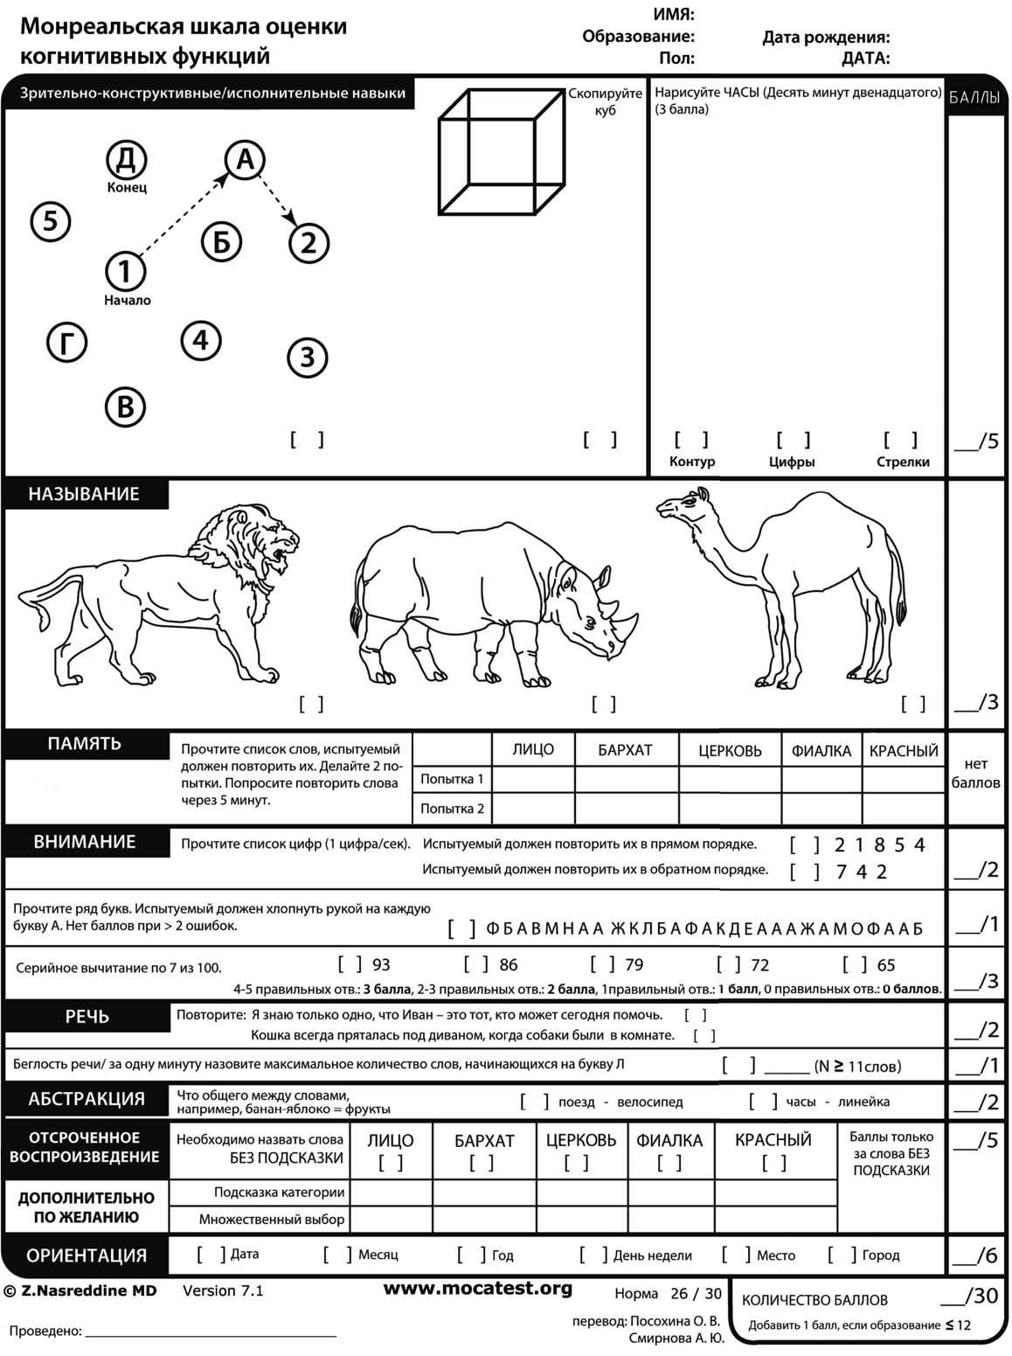
Ассоциация когнитивных доменов с генетической вариабельностью аполипопротеина Е в выборке русских пожилых людей
Марусин А.В.*, Макеева О.А., Вагайцева К.В., Бочарова А.В., Степанов В.А.
Научно-исследовательский институт медицинской генетики, Томский национальный исследовательский медицинский центр РАН, г. Томск
Введение
Существенную роль в метаболизме липидов играет аполипопротеин Е (ароЕ), который синтезируется в печени и головном мозге. Ранее многочисленными исследованиями показано, что полиморфные варианты APOE являются факторами риска сердечно-сосудистых заболеваний, болезни Альцгеймера (БА) и вносят вклад в феномен долгожительства.
Предполагается, что физиологические изменения мозга при естественном старении и развитие деменции имеют общую генетическую основу, что делает актуальным поиск генетических вариантов ароЕ, отвечающих за различные сферы умственной деятельности.
МоСА-тест (Монреальская шкала оценки когнитивных функций) оценивает различные когнитивные сферы: внимание и концентрацию, исполнительные функции, память, язык, зрительно-конструктивные навыки, абстрактное мышление, счет и ориентацию.
Исследование выполнено за счет гранта Российского фонда фундаментальных исследований (проект № 20-015-00397).
Результаты
При анализе вклада всех шести генотипов ароЕ в сферы когнитивной деятельности обнаружена только одна, близкая к статистически значимой ассоциация с доменом памяти (р=0,06).
В результате анализа носителей аллеля ɛ2 против всех остальных не выявлено статистически значимых ассоциаций ни с одним из 8 доменов когнитивных функций.
Для носителей аллеля ɛ4 по сравнению со всеми остальными генотипами показаны две ассоциации: с памятью (р=0,017) и зрительно-конструктивными навыками (р=0,0289).
В ходе сравнения гомозигот ɛ3/ɛ3 против носителей всех остальных не обнаружено статистически значимых ассоциаций.
Также не показано статистически значимых ассоциаций для гомозигот ɛ3/ɛ3 относительно носителей аллеля ɛ2.
Две наиболее высоко статистически значимые ассоциации выявлены для генотипа ɛ3/ɛ3 в сравнении с носителями аллеля ɛ4. Это домены памяти (р=0,002) и зрительно-конструктивных навыков (р=0,007).
Следовательно, носительство аллея ɛ4 вызывает негативный эффект на память и зрительно-конструкторские навыки у пожилых людей. Более подробно влияние аллеля ɛ4 обсуждено в работе [Марусин А.В. с соавт., 2018 г. в «Мед. генетика»]. Там также приведены частоты аллелей, генотипов и белковых гаплотипов. В обзоре Smith C.J. et al. (2019) связывают предполагаемые преимущества выживания молодых носителей аполипопротеина ɛ4 с повышенным нервным стрессом.
Методы
Исследование выполнено на группе из 695 пожилых людей (177 мужчина и 518 женщин), у которых проведена оценка когнитивного статуса с помощью батареи тестов - Монреальская шкала оценки когнитивных функций (MoCA).
Анализ восьми доменов МоСА с генетической изменчивостью выполнен непараметрическим методом Краскела-Уоллиса. В качестве зависимой переменной использовано значение баллов для каждого домена, а в качестве независимой качественной переменной белковые генотипы ароЕ.
Выделение ДНК проводили фенол-хлороформным методом. Генотипирование осуществлено методом ПЦР в режиме реального времени с помощью TaqMan проб фирмы Applied Biosystems (США) по протоколу производителя.
Так как аллель ɛ3 наиболее распространён в популяциях человека, анализ ассоциаций белковых генотипов ароЕ с 8 когнитивными доменами МоСА осуществлён по 6 вариантам: все 6 возможных генотипов; носители аллеля ɛ2 против всех остальных; носители аллеля ɛ4 против всех остальных; гомозиготы ɛ3/ɛ3 против всех остальных; гомозиготы ɛ3/ɛ3 против носителей аллеля ɛ2; гомозиготы ɛ3/ɛ3 против носителей аллеля ɛ4. Расчёты проведены в пакете статистических программ «Statistica 6.0».
Оценивает различные когнитивные сферы:
- внимание и концентрацию,
- исполнительные функции,
- память,
- язык,
- зрительно-конструктивные навыки,
- абстрактное мышление,
- счет,
ориентация.
Время для проведения МоСА теста составляет примерно 10 минут. Максимально возможное количество баллов – 30; 26 и более баллов считается нормальным.
Общие данные о структуре выборки
№ | Признак | Мужчины (177) | Женщины (518) | Всего (695) | р
1 | Возраст (г) | 71,7 ± 6,0 | 71,8 ± 5,6 | 71,8 ± 5,7 | 0,782
2 | Рост (см) | 170,9 ± 6,6 | 157,8 ± 6,3 | 161,2 ± 8,6 | <10⁻⁶
3 | Вес (кг) | 80,0 ± 13,5 | 73,3 ± 13,2 | 75,0 ± 13,6 | <10⁻⁶
4 | ИМТ | 27,3 ± 4,1 | 29,4 ± 4,9 | 28,9 ± 4,8 | 10⁻⁶
5 | СД | 140,9 ± 20,7 | 141,7 ± 21,9 | 141,5 ± 21,6 | 0,695
6 | ДД | 80,2 ± 12,8 | 79,3 ± 12,1 | 79,6 ± 12,3 | 0,434
7 | ЧСС | 71,4 ± 10,8 | 72,3 ± 9,8 | 72,1 ± 10,1 | 0,326
8 | Ур. обр. (г) | 14,3 ± 3,2 | 13,0 ± 3,1 | 13,3 ± 3,1 | 10⁻⁶
9 | МоСА | 21,8 ± 4,2 | 22,2 ± 3,8 | 22,1 ± 3,9 | 0,184
Методом изоэлектрофокусирования выявляются три изоформы ароЕ: ароЕ2, ароЕ3 и ароЕ4, которые отличаются аминокислотными заменами в положениях Cys112Arg и Arg158Cys и определяются двумя однонуклеотидными полиморфными вариантами (SNP) rs429358 и rs7412. Изоформы ароЕ2, -Е3 и -Е4, кодируются тремя аллелями: эпсилон 2 (ɛ2 или АРОЕ*2) Cys112/Cys158 (rs429358*T/rs7412*T); ɛ3 Cys112/Arg158 (rs429358*T/rs7412*C) и ɛ4 Arg 112/Arg158 (rs429358*С/rs7412*C).
Заключение
Таким образом, наиболее значительный вклад в снижение когнитивных сфер памяти и зрительно конструктивных навыков оказывают гомозиготные и гетерозиготные носители аллеля ɛ4. Возможно, обнаруженные ассоциации обуславливают общую генетическую природу наследования болезни Альцгеймера, психических расстройств, деменции и интеллекта у пожилых людей.
Цель исследования - поиск взаимосвязи белковых гаплотипов двух полиморфных вариантов (rs429358 и rs7412) гена APOE с вариабельностью восьми доменов когнитивных функций пожилых людей, определяемых по баллам батареи тестов МоСА.
*andrey.marusin@medgenetics.ru

